Slide 1
РЕЗУЛЬТАТЫ ЗА 2013 И ЗАДАЧИ НА 2014 ГОД
Интересы и доверие пациента - превыше всего!
15 января 2014 года

Slide 2
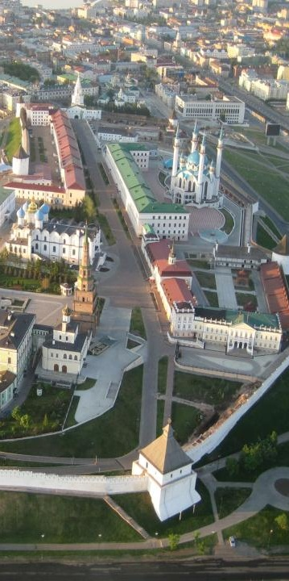
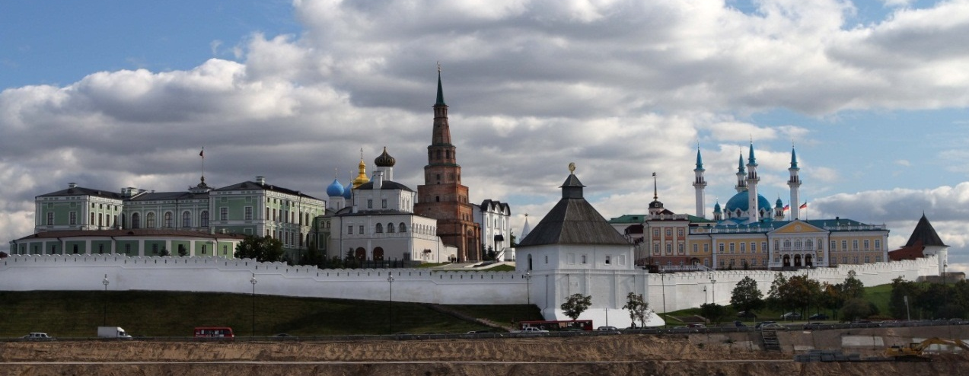
Основные показатели деятельности учреждений здравоохранения Республики Татарстан
Численность населения - 3,8 млн человек
Врачей - 12 186 ( в системе МЗ РТ)
Обеспеченность врачами – 38,3 (МЗ РФ – 44,1 - 2010)
Больничных учреждений - 79
Амбулаторных учреждений - 53
Фельдшерско-акушерских пунктов - 1 790
Количество коек – 25 903
Обеспеченность койками – 68,1 (МЗ РФ – 88,1- 2010)
2

Slide 3
ИТОГИ МОДЕРНИЗАЦИИ
ЗДРАВООХРАНЕНИЯ 2011-2013
ОБНОВЛЕНИЕ ВЕДУЩИХ КЛИНИК
31 ЦЕНТРАЛЬНОЙ РАЙОННОЙ БОЛЬНИЦЫ
38 ВРАЧЕБНЫХ АМБУЛАТОРИЙ
ОТРЕМОНТИРОВАНО 199.1 ТЫС. КВ. М ПЛОЩАДЕЙ
ЗАКУПЛЕНО БОЛЕЕ 21 ТЫС. ЕДИНИЦ СОВРЕМЕННОГО ОБОРУДОВАНИЯ
261 ЕДИНИЦА САНИТАРНОГО АВТОТРАНСПОРТА
3

Slide 4
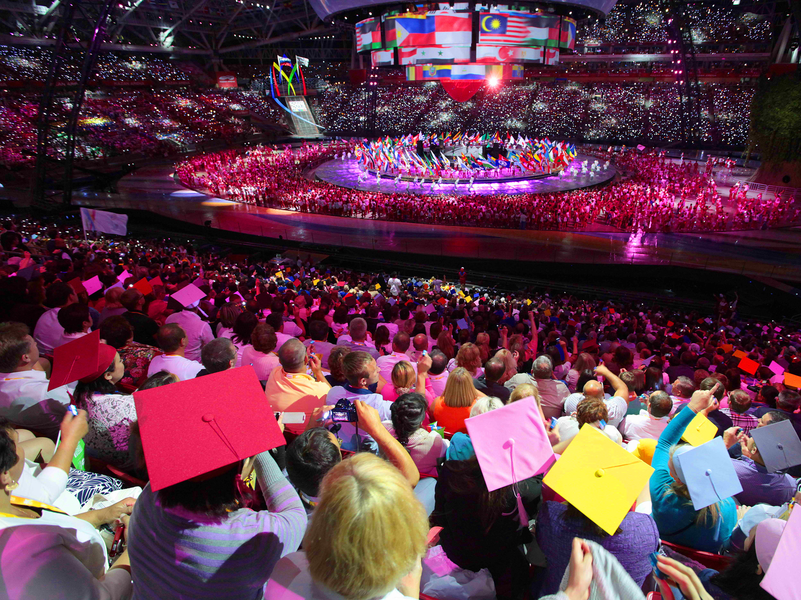
162 страны
10 500 участников
27 видов спорта
350 комплектов медалей
1309 врачей и 147 ФМБА
55 бригад скорой помощи
635 волонтеров-медиков
12 940 обращений
за медицинской помощью
4

Slide 5
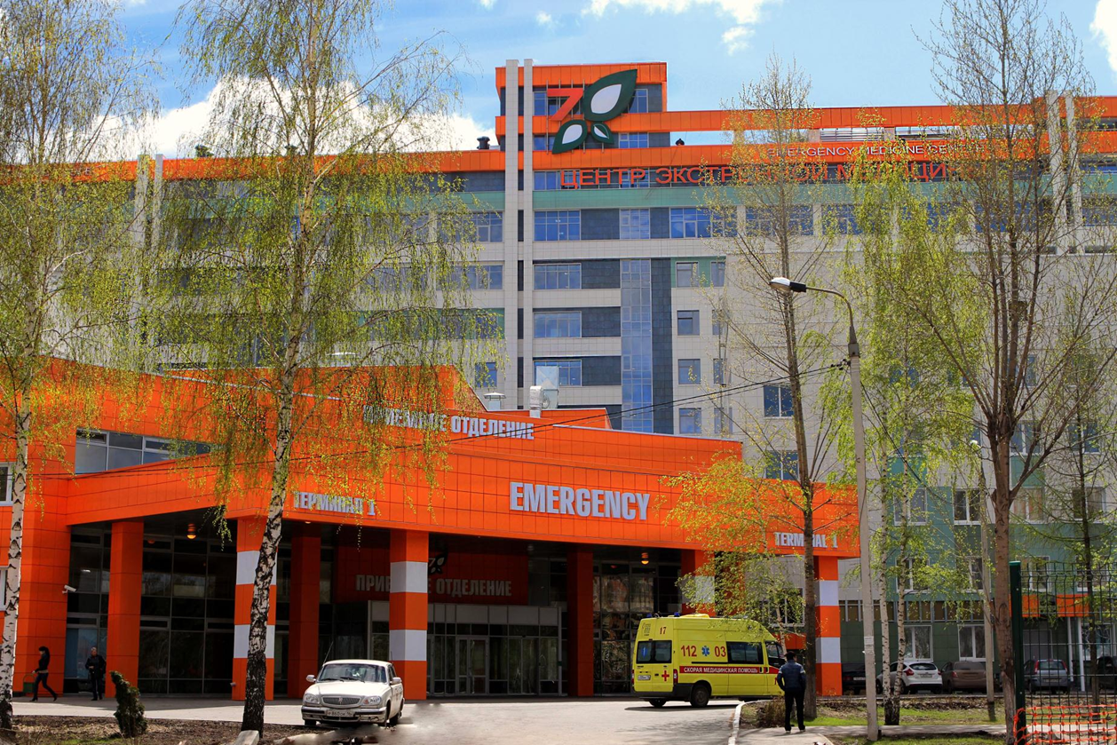
ЦЕНТР ЭКСТРЕННОЙ МЕДИЦИНЫ НА БАЗЕ ГКБ №7
5

Slide 6
КОЭФФИЦИЕНТ ЕСТЕСТВЕННОГО ПРИРОСТА
Естественный прирост в 17 муниципальных районах
+2,7
НА 1 000 НАСЕЛЕНИЯ
+ 10 218
ЧЕЛОВЕК
6

Slide 7
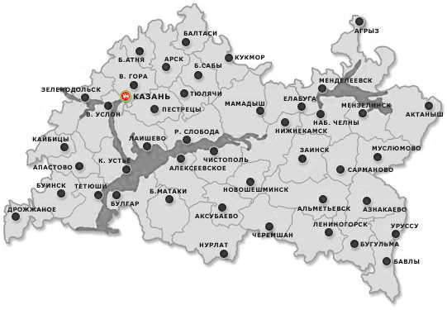
СМЕРТНОСТЬ
12,1
НА 1 000 НАСЕЛЕНИЯ
Тетюшский | 18,7
Новошешминский | 17,9
Мензелинский | 17,8
Рыбно-Слободский | 17,6
Кайбицкий | 17,3
Камско-Устьинский | 17,2
РЕСПУБЛИКА ТАТАРСТАН
7

Slide 8
ЗАДАЧИ на 2014 год
Первичная медико-санитарная помощь
Кадры
Диспансеризация населения
Лекарственное обеспечение
Снижение смертности от ДТП
Информатизация
Качество и безопасность
8

Slide 9
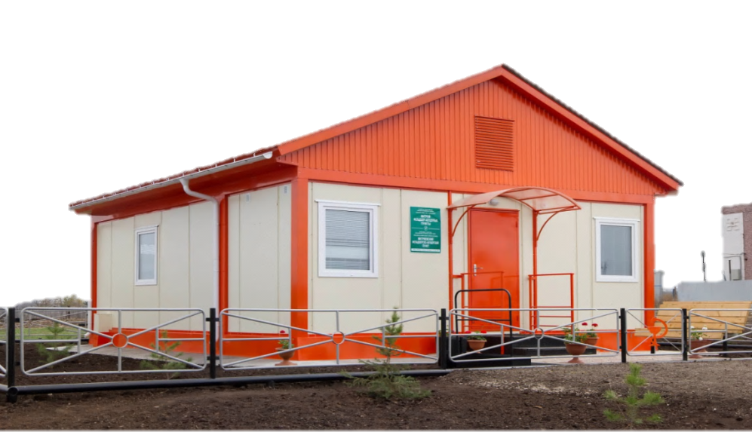
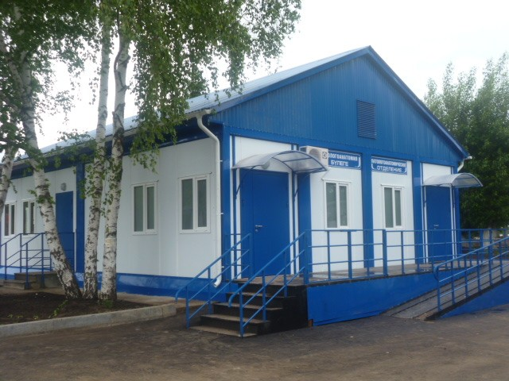
СТРОИТЕЛЬСТВО С ИСПОЛЬЗОВАНИЕМ
МОДУЛЬНЫХ ТЕХНОЛОГИЙ
ФЕЛЬДШЕРСКО- АКУШЕРСКИЕ ПУНКТЫ
Открыты в 2012-2013 – 153 ФАПов План 2014 - 75
МОДУЛЬНЫЕ ПАТОЛОГОАНАТОМИЧЕСКИЕ ОТДЕЛЕНИЯ
в 19 районах Открыты в 2013 – 3 ПАО План 2014 - 3
9

Slide 10
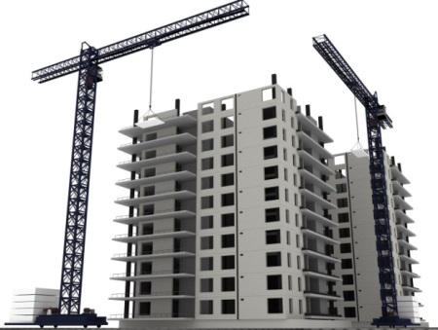
КАПИТАЛЬНЫЙ РЕМОНТ
ОБЩАЯ ПЛОЩАДЬ МУ В РТ – 1 518 664,7 кв.м
Общая площадь больниц -
1 319 908,2 кв.м
Общая площадь поликлиник –
198 756,5 кв.м
446 964,7
872 943,5
22 235,3
176 521,2
Проведен ремонт
Требуется ремонт
Проведен ремонт
Требуется ремонт
1 049 467,7 кв. м -
требуется ремонт в учреждениях здравоохранения РТ
10

Slide 11
в помощь руководителю
СОВРЕМЕННАЯ ПОЛИКЛИНИКА
СТАНДАРТЫ ОРГАНИЗАЦИИ И СОДЕРЖАНИЯ ПОЛИКЛИНИК
ОПЫТ РЕСПУБЛИКИ ТАТАРСТАН
11

Slide 12
В поликлинику
люди приходят за помощью.
Они больны и взволнованы.
Это всегда стресс.
Стресс проявляется по-разному.
Кто-то подавлен, а кто-то агрессивен.
Мы обязаны это понимать и быть милосердными к посетителям. Это наш выбор, это наша работа!
12

Slide 13
КАДРЫ
Наименование районов и городов | Врачи
 | Дефицит занятых должностей | Доля лиц пенсионного возраста, %
Муслюмовская ЦРБ | 8 | 36,1
Зеленодольская ЦРБ | 132 | 33,4
Менделеевская ЦРБ | 3 | 32,1
Бугульминская ЦРБ | 8 | 30,7
Чистопольская ЦРБ | 17 | 30,0
Дефицит штатных должностей всего – 672 ед.
Федеральный норматив требует к 2018 г. увеличить численность врачей на 763
Врачей пенсионного возраста всего – 21,2 %
13

Slide 14
ЗАРАБОТНАЯ ПЛАТА
Соотношение средней заработной платы медицинских работников учреждений здравоохранения
со средней заработной платой в Республике Татарстан
%
РТ - 26 100 руб.
33 483 руб.
19 386 руб.
12 101 руб.
14

Slide 15
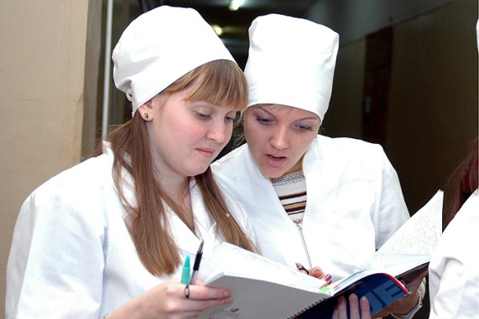
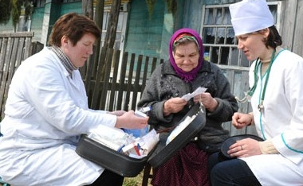
МОЛОДЫЕ СПЕЦИАЛИСТЫ
56 ВРАЧЕЙ ПРИБЫЛИ НА РАБОТУ В СЕЛЬСКИЕ УЧРЕЖДЕНИЯ ЗДРАВООХРАНЕНИЯ
ЦЕЛЕВЫЕ НАПРАВЛЕНИЯ
КОМПЕНСАЦИОННЫЕ ВЫПЛАТЫ
ЖИЛЬЕ
УСЛОВИЯ РАБОТЫ
15

Slide 16
РАЙОНЫ - АУТСАЙДЕРЫ
ПО ПРИВЛЕЧЕНИЮ МОЛОДЫХ СПЕЦИАЛИСТОВ
Агрызский
Буинский
Верхнеуслонский
Нурлатский
Рыбно-Слободской
Тукаевский
16

Slide 17
МУНИЦИПАЛЬНЫЕ РАЙОНЫ - ЛИДЕРЫ
ПО ПРИВЛЕЧЕНИЮ СПЕЦИАЛИСТОВ
ВСЕГО 120 специалистов из др. регионов
Нижнекамский район (19 специалистов)
Лениногорский район (16 специалистов)
Зеленодольский район (10 специалистов)
17

Slide 18
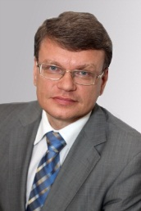
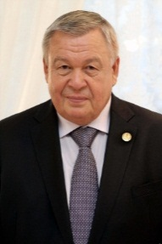
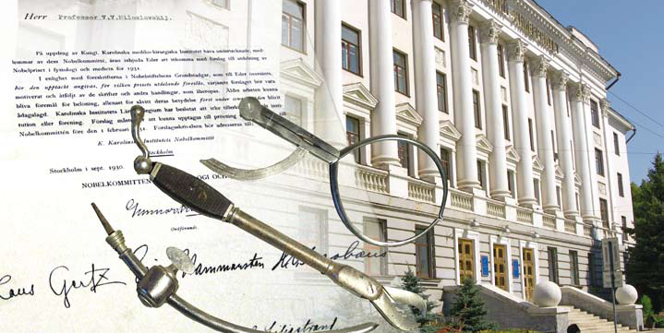
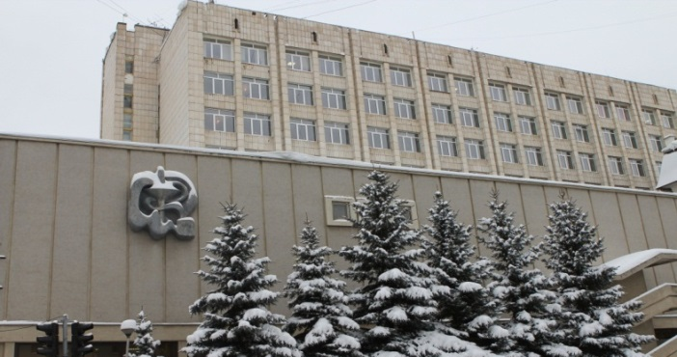
ВЫСШИЕ УЧЕБНЫЕ МЕДИЦИНСКИЕ ЗАВЕДЕНИЯ
КАЗАНСКИЙ ГОСУДАРСТВЕННЫЙ
МЕДИЦИНСКИЙ УНИВЕРСИТЕТ
КАЗАНСКАЯ ГОСУДАРСТВЕННАЯ МЕДИЦИНСКАЯ АКАДЕМИЯ
64 кафедры
159 докторов наук
429 кандидатов наук 116 профессоров
178 доцентов
39 кафедр
95 докторов наук
198 кандидатов наук 50 профессоров
85 доцентов
проф.
Созинов А.С.
Факультетов - 8
1.Лечебный
2.Медико-профилактический
3.Педиатрический
4.Стоматологический
5.Фармацевтический
6.Социальной работы
7.Менеджмента и высшего сестринского
образования
8. Медицинская биохимия и биофизика
Факультетов - 3
Количество сотрудников – 707
Обучение проводится по 52 специальностям.
Обучено:
Ординаторов – 89
Интернов – 220
Аспирантов - 98
проф.
Зыятдинов К.Ш.
РЕКТОР
РЕКТОР
200 лет
Обучаются более 5 500 студентов
18

Slide 19
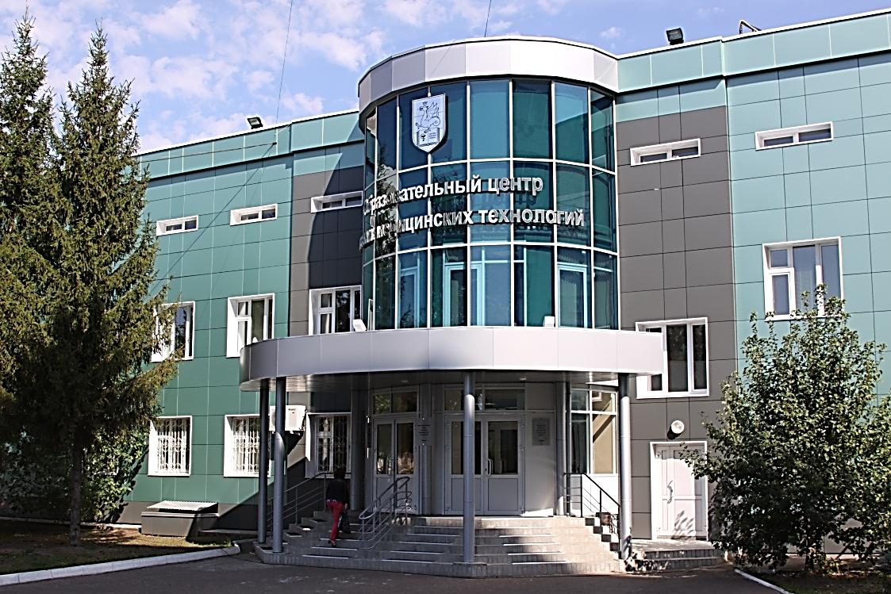
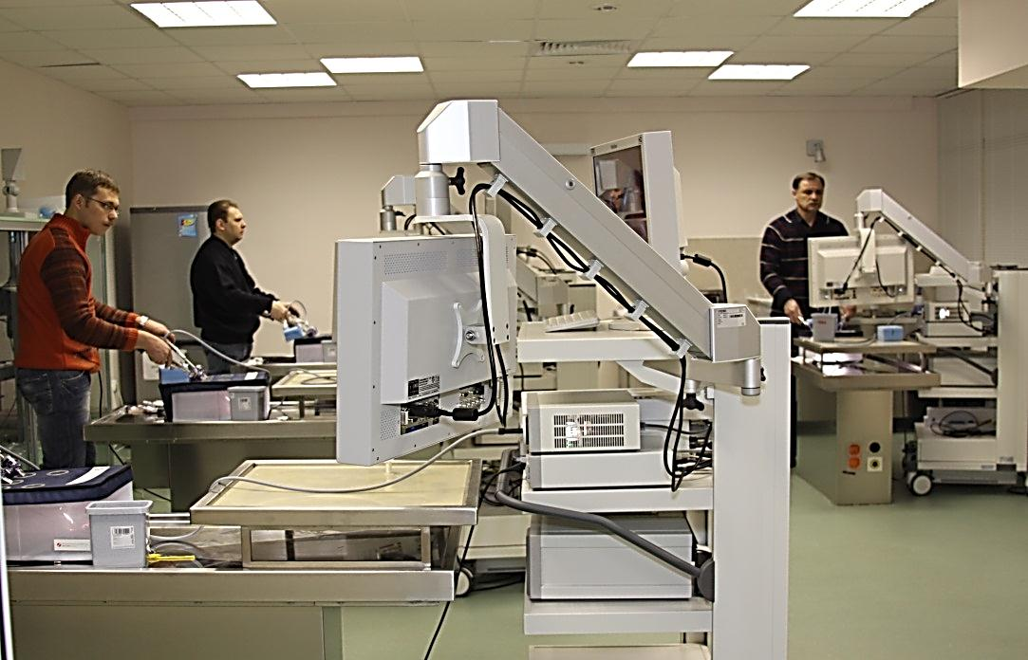
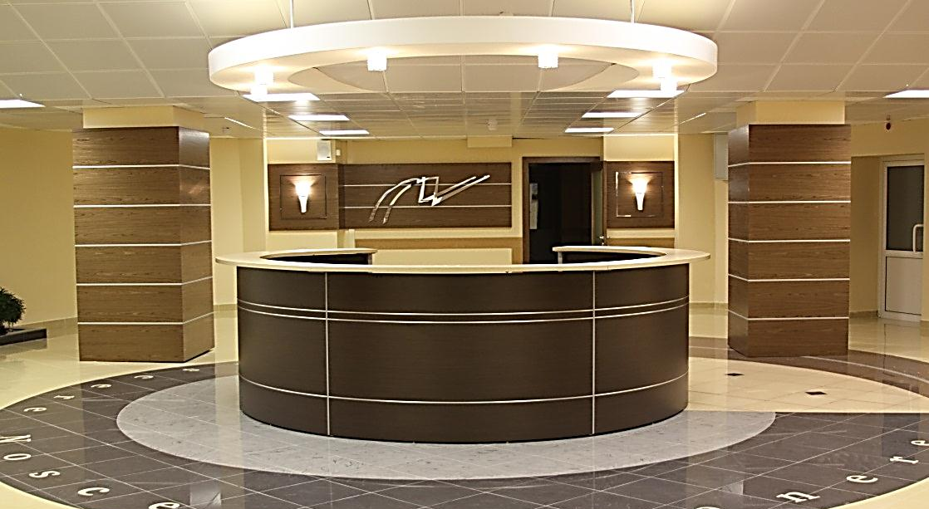
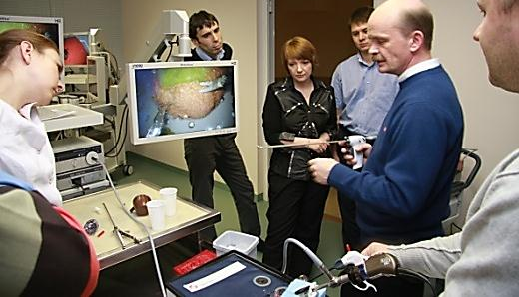
ОБРАЗОВАТЕЛЬНЫЙ ЦЕНТР
ВЫСОКИХ МЕДИЦИНСКИХ ТЕХНОЛОГИЙ
19

Slide 20
ДИСПАНСЕРИЗАЦИЯ ЗА 2013 ГОД
527 582 чел.
ВЫЯВЛЕНО 74 000 ЗАБОЛЕВАНИЙ
Участвуют:
84 медицинских организации;
112 мобильных медицинских бригад
20

Slide 21
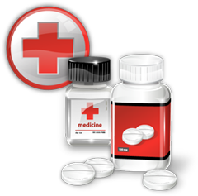
ЛЕКАРСТВЕННОЕ ОБЕСПЕЧЕНИЕ
72%
2.84
млрд рублей
Льготная лекарственная помощь
21

Slide 22
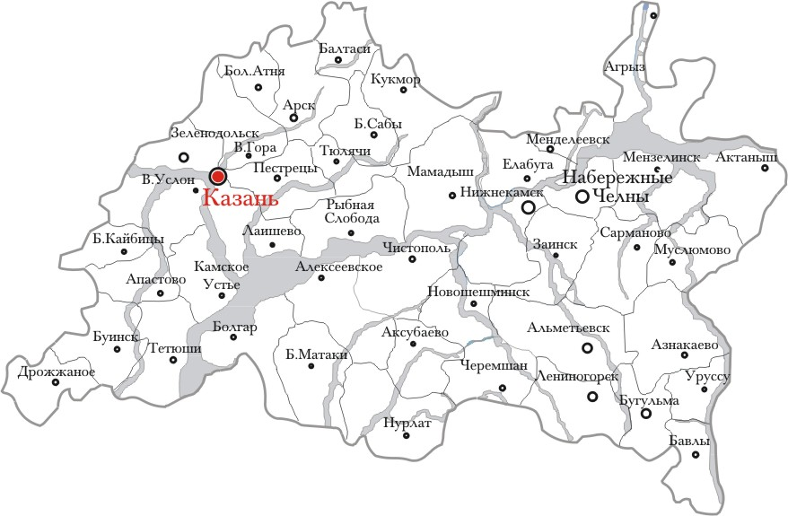
ОКАЗАНИЕ ПОМОЩИ ПОСТРАДАВШИМ ПРИ ДТП
ИНДЕКС ТЯЖЕСТИ ДТП
21 травмоцентр
травмоцентры I уровня – 6
травмоцентры II уровня – 7
травмоцентры III уровня - 8
22

Slide 23
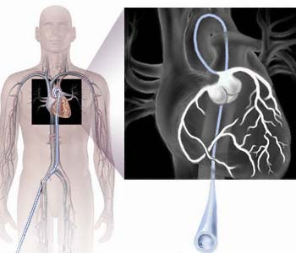
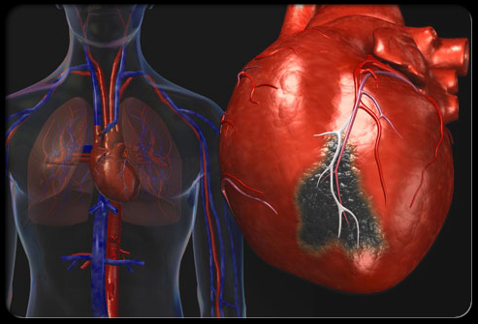
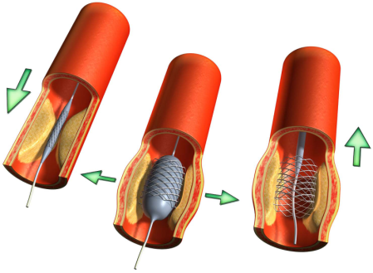
«СЕРДЦЕ ТАТАРСТАНА» 2008-2013 гг.
Коронарография
в14 раз
АКШ
В 9 раз
Стентирование
В 2,2 раза
23

Slide 24
ИНФОРМАТИЗАЦИЯ
ЕДИНАЯ ГОСУДАРСТВЕННАЯ ИНФОРМАЦИОННАЯ СИСТЕМА
«ЭЛЕКТРОННОЕ ЗДРАВООХРАНЕНИЯ РЕСПУБЛИКИ ТАТАРСТАН» - ЕГИС ЭЗ РТ
ЗАПИСЬ НА ПРИЕМ
ЭЛЕКТРОННАЯ МЕДИЦИНСКАЯ КАРТА
ЦАМИ
ON-LINE КОНСУЛЬТАЦИИ
СИТУАЦИОННЫЙ ЦЕНТР
ЕДИНОЕ ИНФОРМАЦИОННОЕ ВЗАИМОДЕЙСТВИЕ
МОНИТОРИНГ
ЛИЧНЫЙ КАБИНЕТ ПАЦИЕНТА
ТЕЛЕМОНИТОРИНГ
12 952
РАБОЧИХ МЕСТА
ЗАПИСЕЙ НА ПРИЕМ К ВРАЧУ - 289 ТЫСЯЧ
ЭЛЕКТРОННЫХ МЕДИЦИНСКИХ КАРТ - 176 ТЫСЯЧ
24

Slide 25
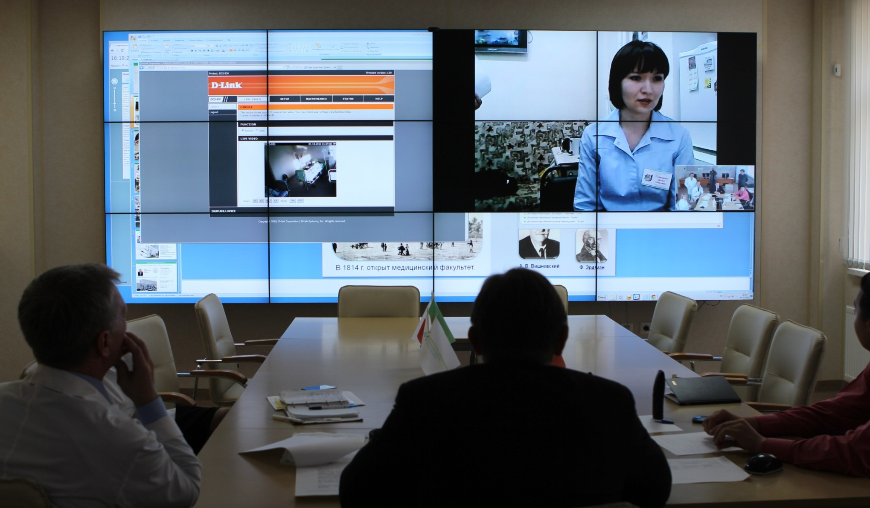
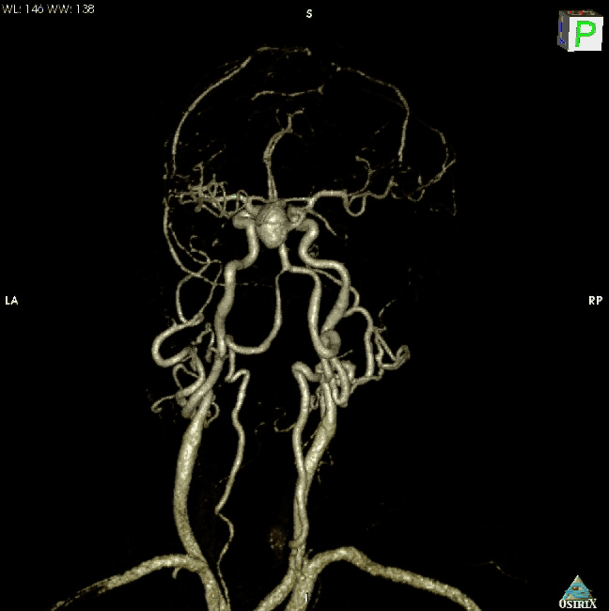
СИТУАЦИОННЫЙ ЦЕНТР МЗ РТ
750 консультаций в 2013 году
25

Slide 26
МЕНЕДЖМЕНТ КАЧЕСТВА внедрен
Премия Правительства Республики за качество
27 медицинских организаций Лауреаты 5 Дипломанты 6
«100 лучших товаров России»
14
ИСО 9001
3
JCL
JCI (Международная система безопасности пациента и персонала)
1
EFQM «Признанное совершенство»
2
26

Slide 27
УДОВЛЕТВОРЕННОСТЬ
ОПРОС: «Удовлетворены ли Вы состоянием медицинского
обслуживания в Вашем населенном пункте?»
Пестречинский | 85,2
Буинский | 82,3
Менделеевский | 74,5
Новошешминский | 72,0
Елабужский | 69,2
РТ
64,1%
Бугульминский | 46,3
Тетюшский | 45,9
Рыбно-Слободский | 45,8
Мензелинский | 45,5
г. Казань | 42,2
Зеленодольский | 42,0
Арский | 41,4
27

Slide 28
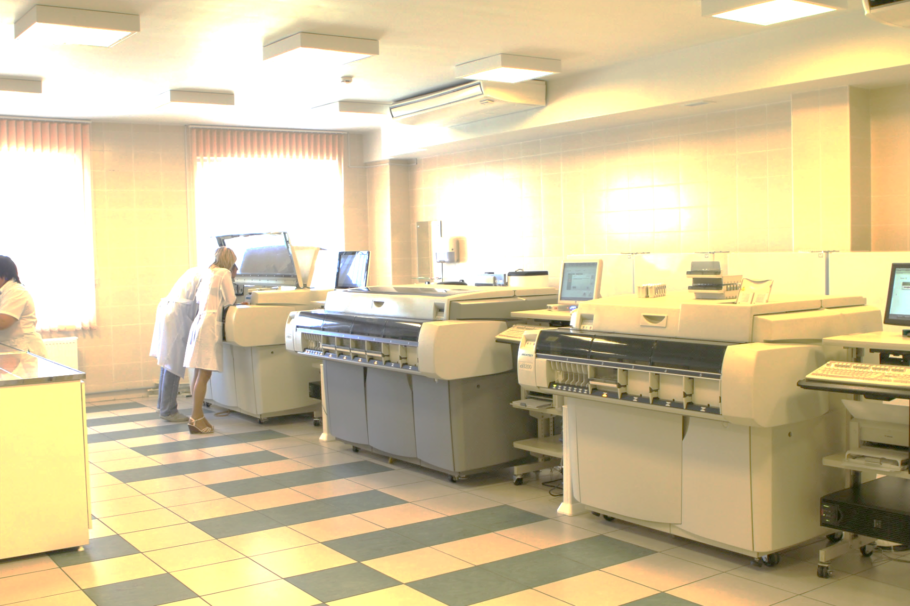
АУТСОРСИНГ
МАКСИМАЛЬНО ОСВОБОДИТЬ ЛПУ ОТ НЕПРОФИЛЬНЫХ ВИДОВ ДЕЯТЕЛЬНОСТИ
ПРАЧЕЧНЫЕ
ПИТАНИЕ
СОДЕРЖАНИЕ
ЛАБОРАТОРИИ
ИНФОРМАТИЗАЦИЯ
28

Slide 29
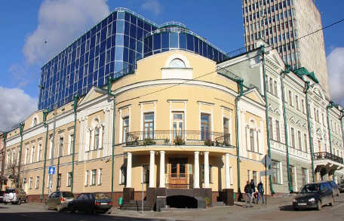
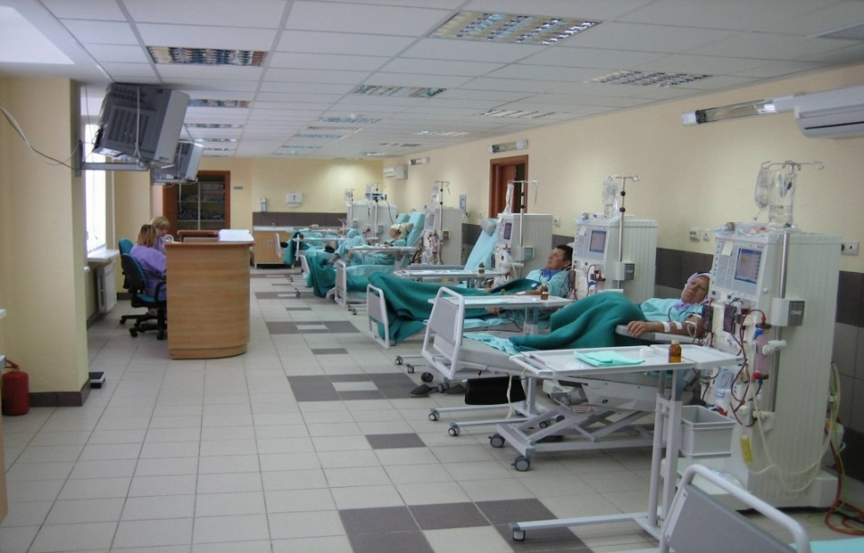
ГОСУДАРСТВЕННО-ЧАСТНОЕ ПАРТНЕРСТВО
На начало 2013 года в РТ функционируют 1 404 субъекта предпринимательства в здравоохранении, в том числе юридических лиц – 1 162, индивидуальных
предпринимателей -242
Амбулаторный диализ
29

Slide 30
Чтобы превратить действительно интересные идеи и технологии в жизнь, нужна железная дисциплина.
30

